Slide 1
Minicurso de
Git/GitHub

Slide 2
Aula 02
Comandos básicos e Github desktop (Windows)

Slide 3
Conteúdos da aula:
⧫ Instalação do Git no Windows;
⧫ Algumas das operações que serão utilizadas;
⧫ Instalação do Github Desktop;
⧫ Utilização do Github Desktop;

Slide 4
Instalação do Git para Windows

Slide 5
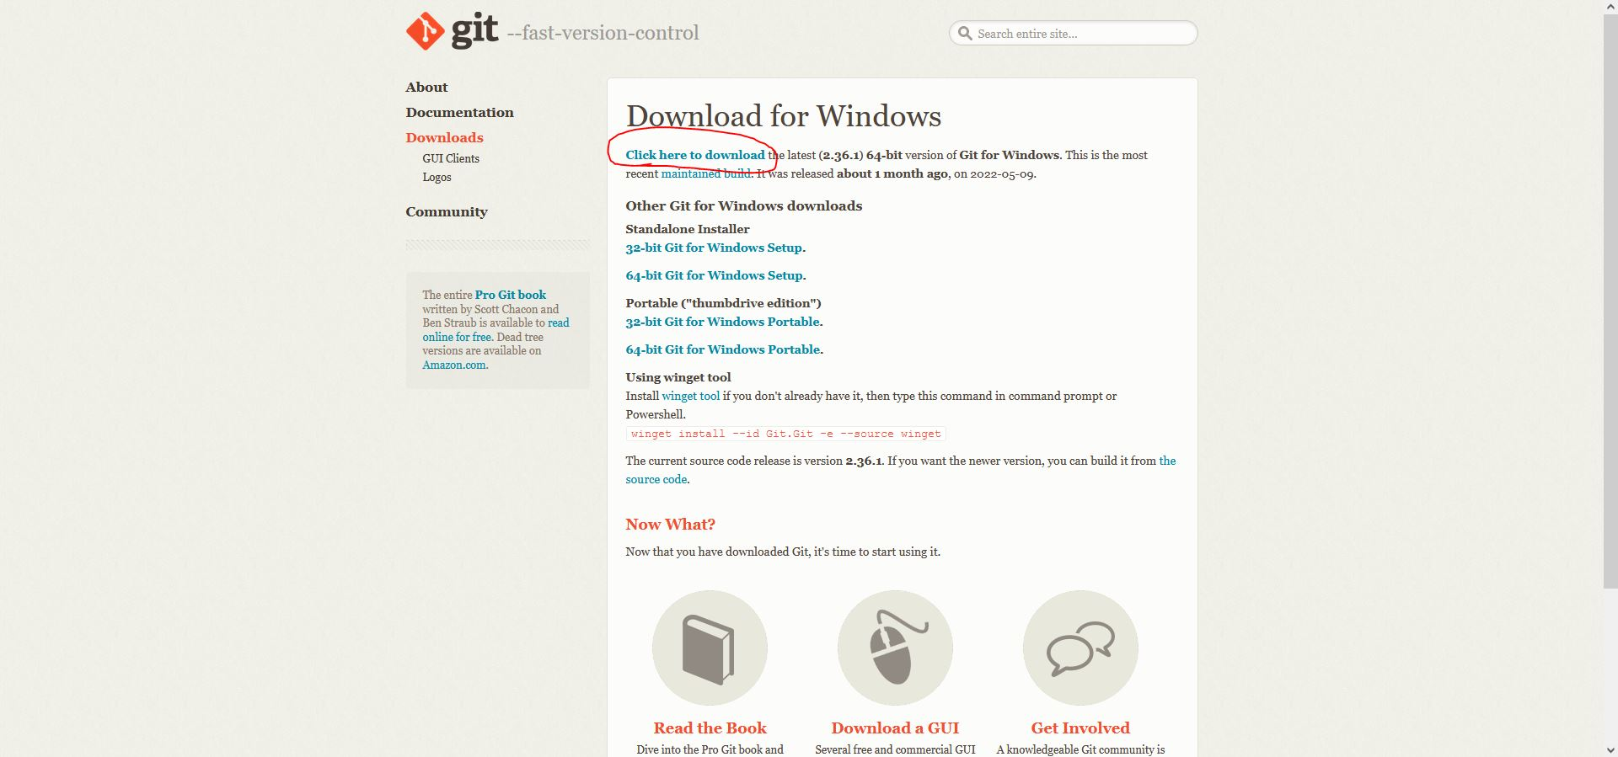
Instalação do Git para Windows
⧫ Acesse o site: https://git-scm.com/download/win

Slide 6
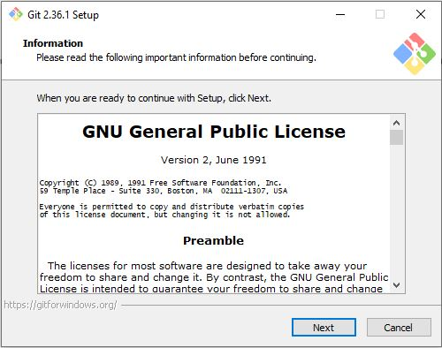
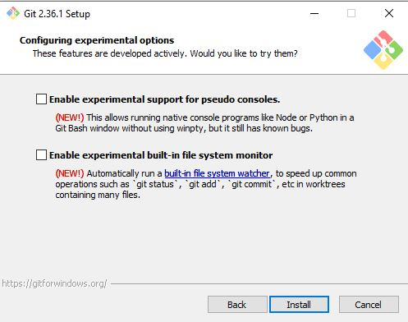
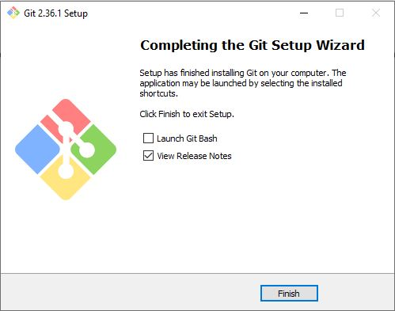
Instalação do Git para Windows
⧫ Abra o executável e siga com a instalação normalmente

Slide 7
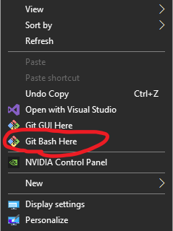
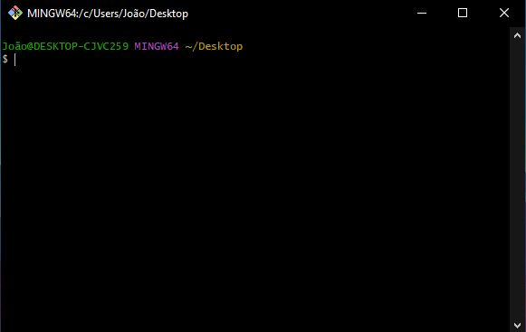
Instalação do Git para Windows
⧫ Pronto, agora você já possui o Git instalado no seu Windows, e pode utilizado pelo terminal ou pelo próprio Git Bash, acessado pressionando o botão direito em qualquer diretório!

Slide 8
Operações que serão utilizadas

Slide 9
Operações que serão utilizadas
⧫ Agora iremos ver algumas das operações possíveis com o Git;
⧫ Essas operações podem ser realizadas tanto no Linux quanto no Windows, em qualquer terminal ou Git Bash;
⧫ Os próximos slides possuem breves explicações sobre as principais operações, que serão exemplificadas no decorrer das aulas.

Slide 10
Operações que serão utilizadas
↪ git init: inicializa um diretório Git vazio dentro do diretório em que o terminal está aberto.
↪ git status: mostra a situação dos arquivos e diretórios desde o último commit na branch selecionada.

Slide 11
Operações que serão utilizadas
↪ git add: adiciona os arquivos e diretórios especificados para serem incluídos dentro do próximo commit.
↪ git commit: realiza o commit de todos os arquivos adicionados pelo git add.

Slide 12
Operações que serão utilizadas
↪ git remote add: adiciona um repositório remoto (que pode ser do Github por exemplo) que pode ser utilizado para o upload e download de arquivos.
↪ git push: realiza o upload dos arquivos do último commit de um repositório local para um repositório remoto.

Slide 13
Operações que serão utilizadas
↪ git pull: realiza o download dos arquivos do último commit presente em um repositório remoto para um repositório local.
↪ git clone: realiza a clonagem de um repositório remoto para um diretório local, com todos seus arquivos, histórico de commits e branches.

Slide 14
Exemplo

Slide 15
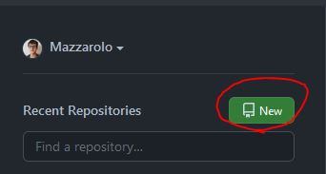
Exemplo
⧫ Agora veremos um exemplo simples de como criar um repositório no Github e enviar arquivos de uma pasta local para esse repositório utilizando o Git Bash no Windows;
⧫ Para criar um repositório no Github basta pressionar o botão verde “new”, no lado esquerdo da página inicial do site do Github.

Slide 16
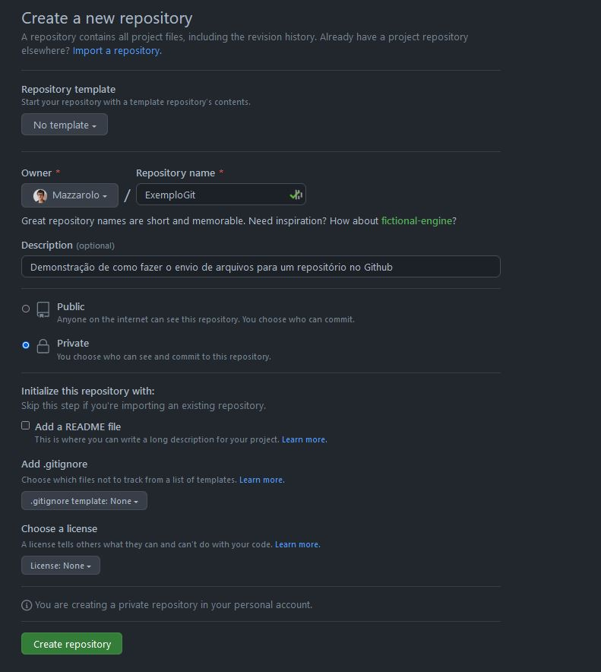
Exemplo
⧫ Depois basta dar um título para o repositório e selecionar suas configurações;

Slide 17
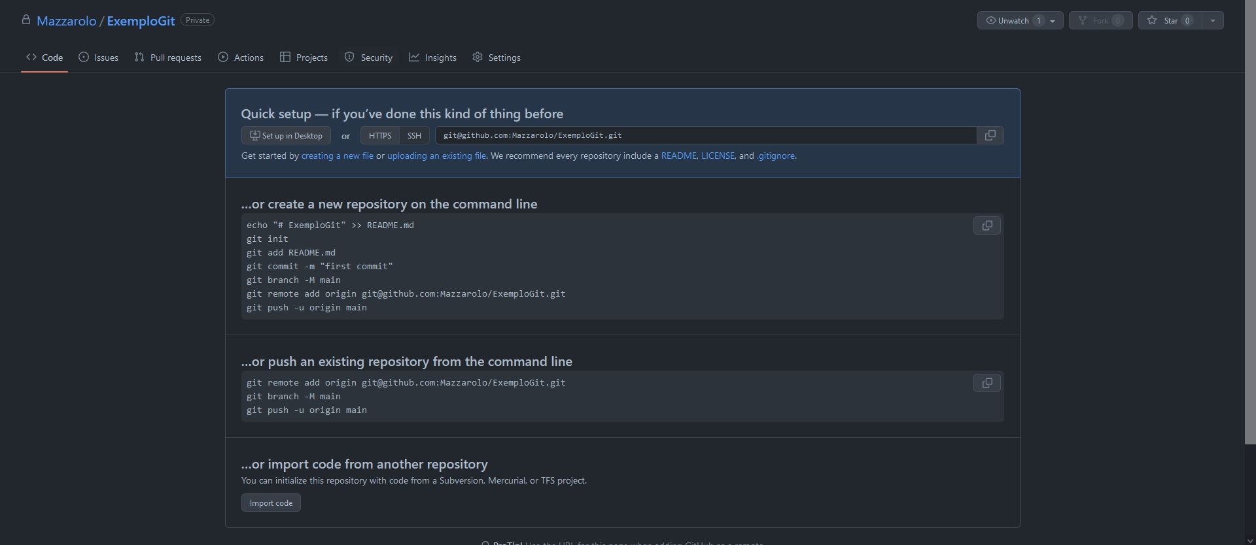
Exemplo
⧫ Pronto! Com isso você já possui um repositório no Github e pode realizar o upload dos seus arquivos para ele.

Slide 18
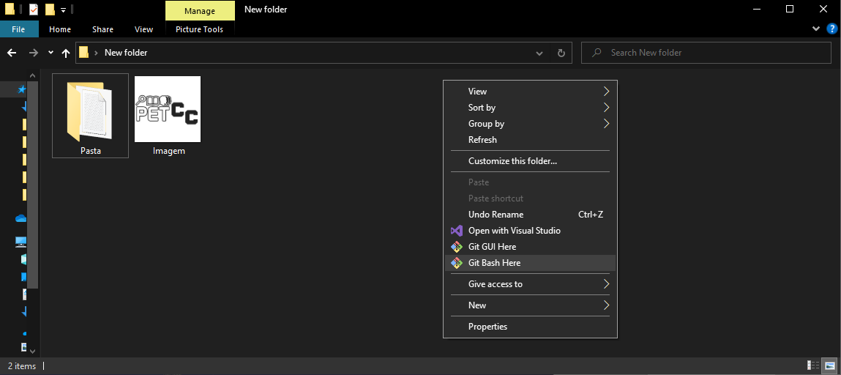
Exemplo
⧫ Agora abriremos a Git Bash dentro da pasta que desejamos enviar para o repositório do Github.

Slide 19
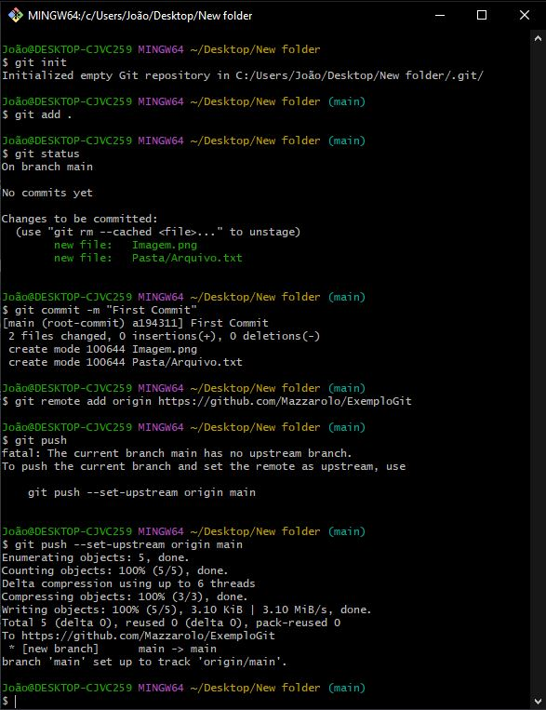
Exemplo
⧫ Agora basta executarmos dentro da bash uma série dos comandos mostrados anteriormente e pronto!

Slide 20
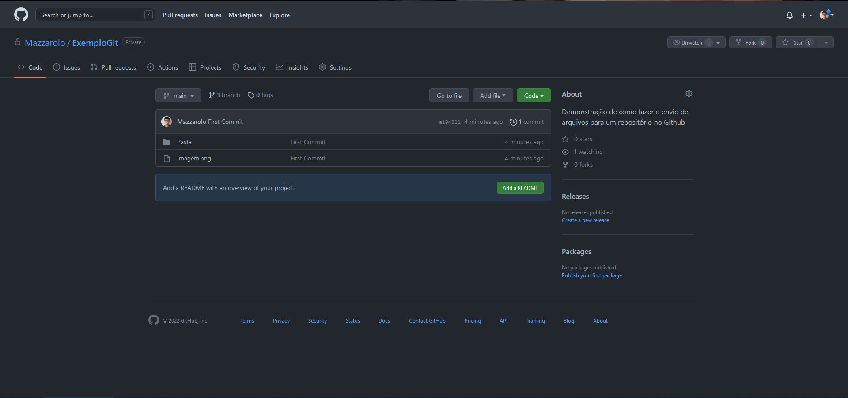
Exemplo
⧫ Se abrirmos o repositório do Github agora, e poderemos ver que os arquivos já estão lá!

Slide 21
Instalação do Github Desktop para Windows

Slide 22
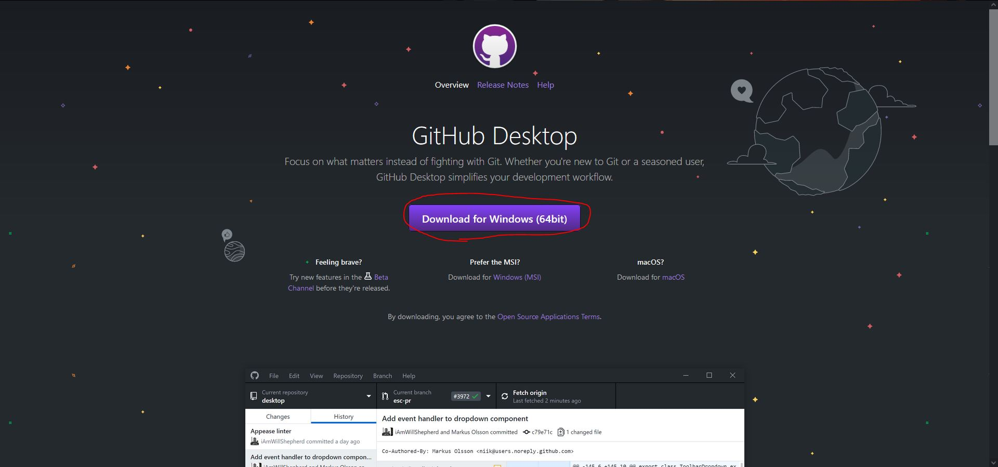
Instalação do Github desktop para Windows
⧫ Acesse o site: https://desktop.github.com/

Slide 23
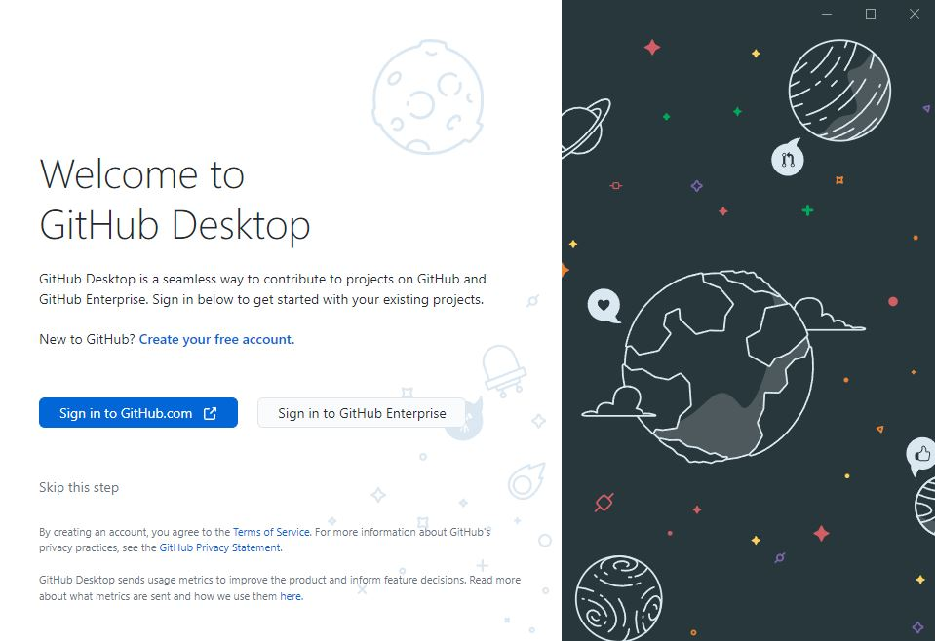
Instalação do Github Desktop para Windows
⧫ Abra o executável, faça o login e siga com a instalação normalmente

Slide 24
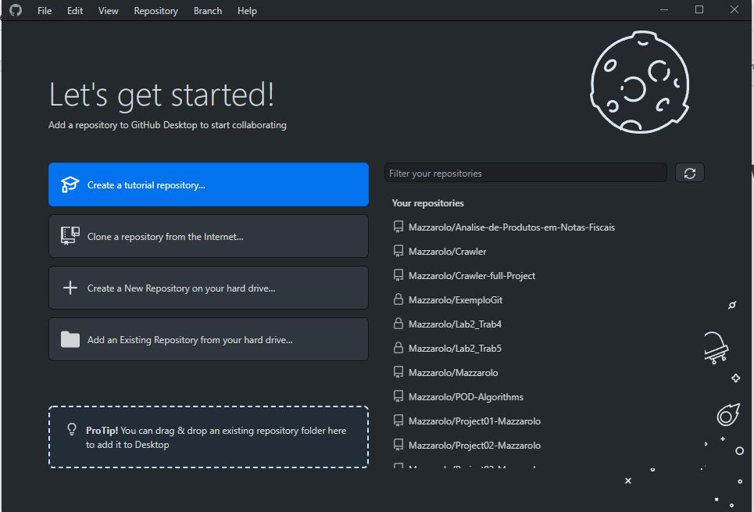
Instalação do Github Desktop para Windows
⧫ E pronto! Seu github Desktop está instalado e conectado a sua conta.

Slide 25
Utilização do Github Desktop

Slide 26
Utilização do Github Desktop
⧫ O Github Desktop tem uma interface gráfica bem amigável e fácil de utilizar;
⧫ Nos próximos slides será mostrado um exemplo de alguns passos para criar um novo repositório e fazer seu upload para o Github.

Slide 27
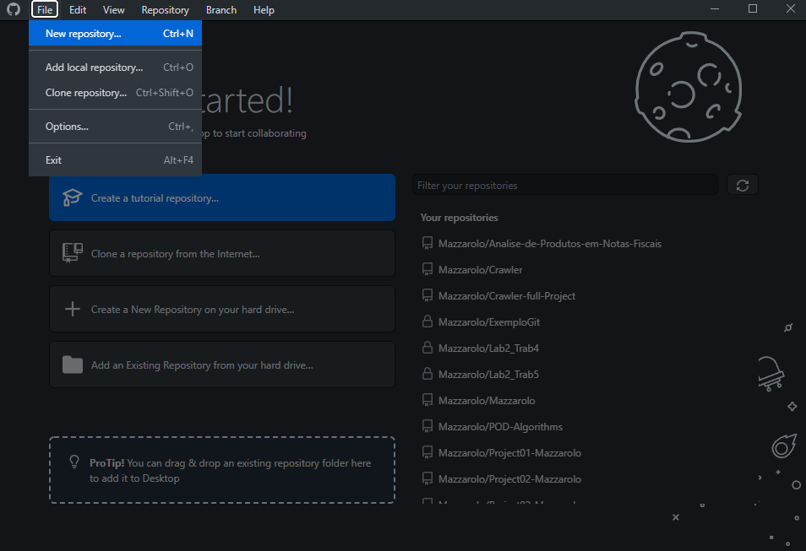
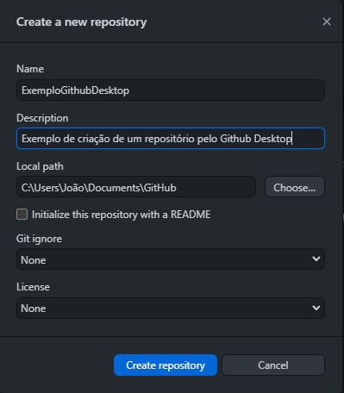
Utilização do Github Desktop
⧫ Uma das formas de criar um repositório local e enviá-lo ao GIthub é seguindo esses passos.

Slide 28
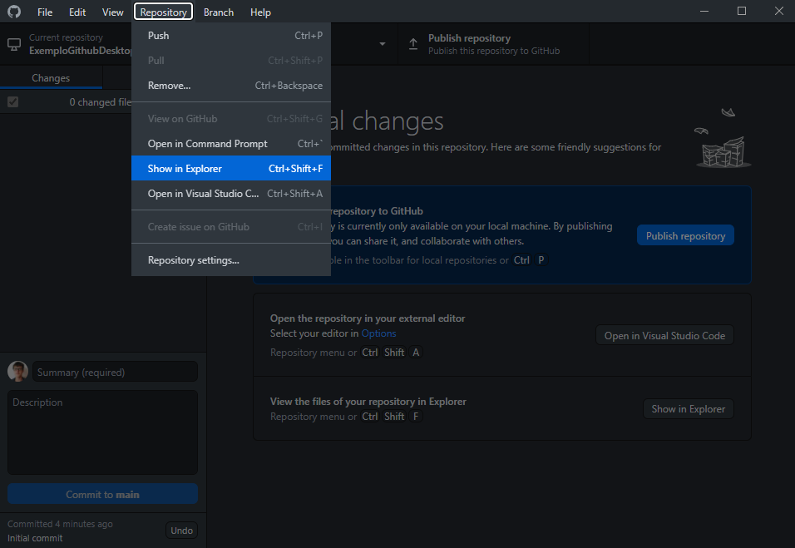
Utilização do Github Desktop
⧫ Agora já temos o repositório vazio criado em um diretório local, e podemos abrir seu diretório para fazer modificações.

Slide 29
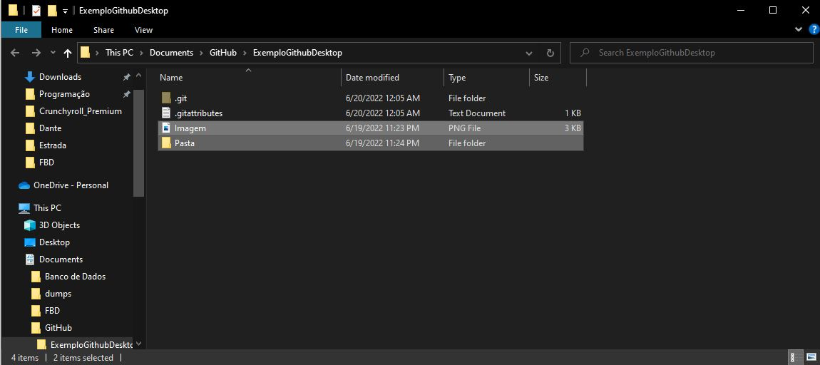
Utilização do Github Desktop
⧫ Podemos adicionar os arquivos desejados diretamente na pasta em que o diretório foi criado.

Slide 30
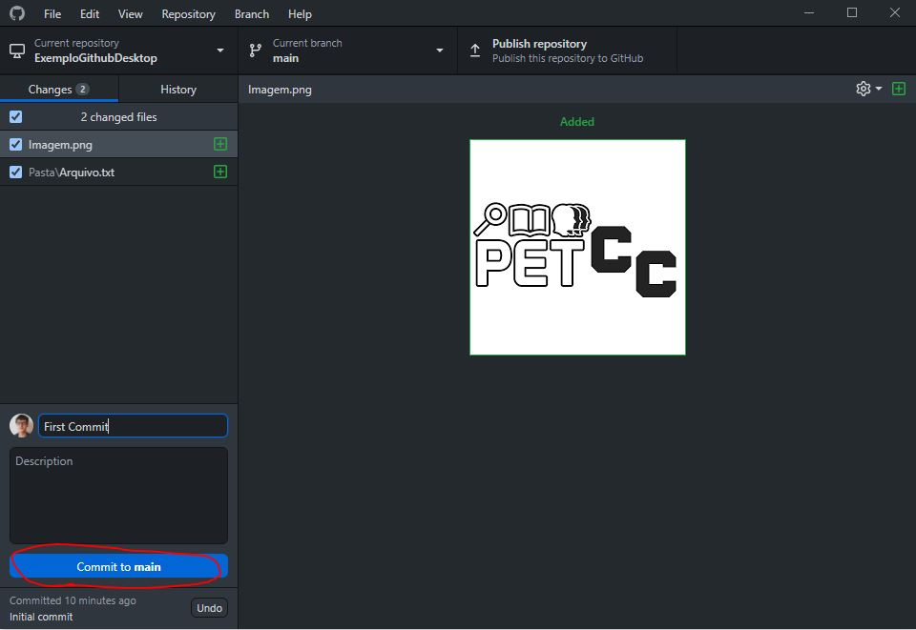
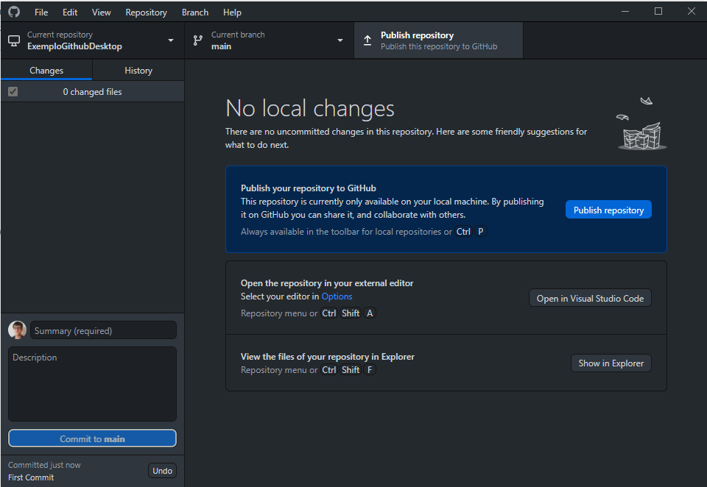
Utilização do Github Desktop
⧫ Agora já é possível realizar o commit e fazer o envio diretamente para um repositório remoto no Github

Slide 31
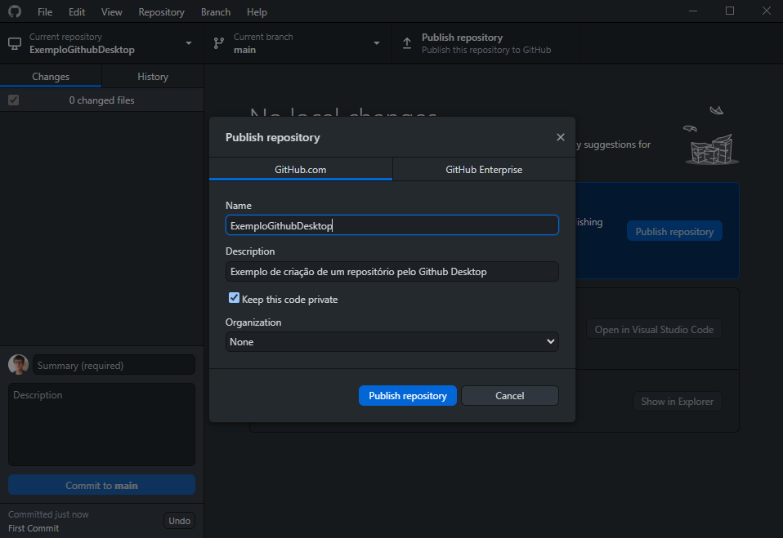
Utilização do Github Desktop

Slide 32
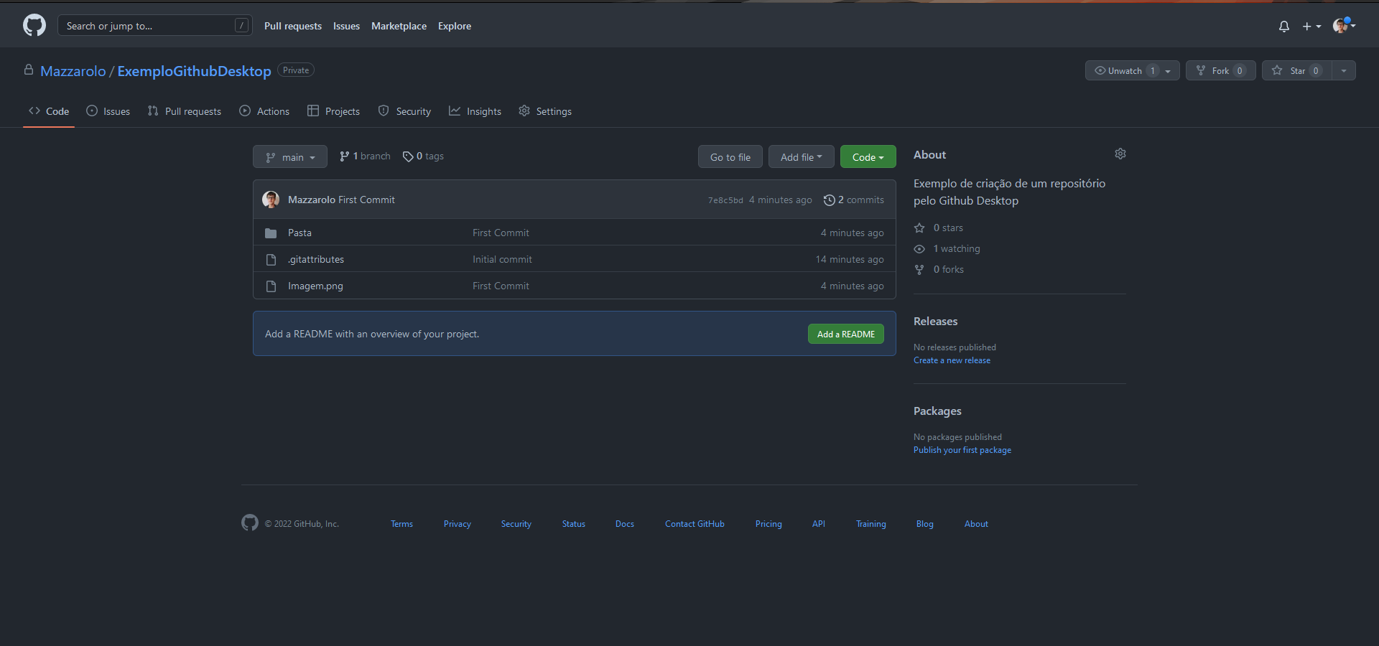
Utilização do Github Desktop
⧫ E pronto! Já é possível abrir o repositório pelo site do Github e visualizar todos os arquivos do repositório local!

Slide 33
Utilização do Github Desktop
⧫ Caso tenha se interessado pelo Github Desktop, saiba que ele possui muitas outras funcionalidades, e basta explorar sua interface amigável para descobrir como utilizá-lo da melhor forma.

Slide 34


